Slide 1




PP
TRƯỜNG MN HOA TUỔI HOA
PHÁT TRIỂN NGÔN NGỮ
THƠ
BÉ TỚI TRƯỜNG
GIÁO VIÊN :NGUYỄN THỊ THU HOÀI

Slide 2





VẬN ĐỘNG BÀI HÁT CHÁU LÊN BA

Slide 3




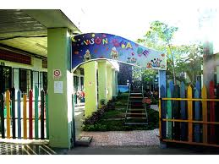
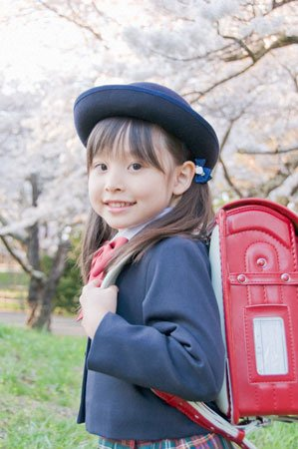
Bài thơ :bé tới trường
Tác giả : Nguyễn thanh sáu

Slide 4



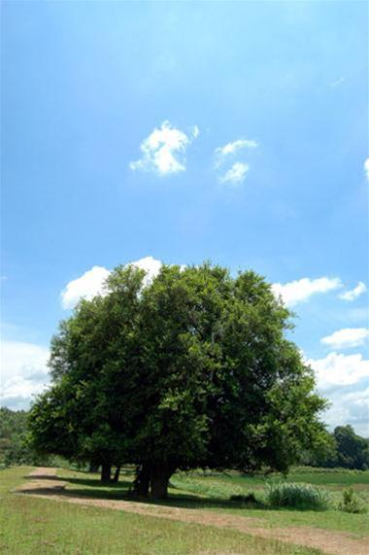

Sớm trên cây đa
Đàn chim hót vang ca

Slide 5

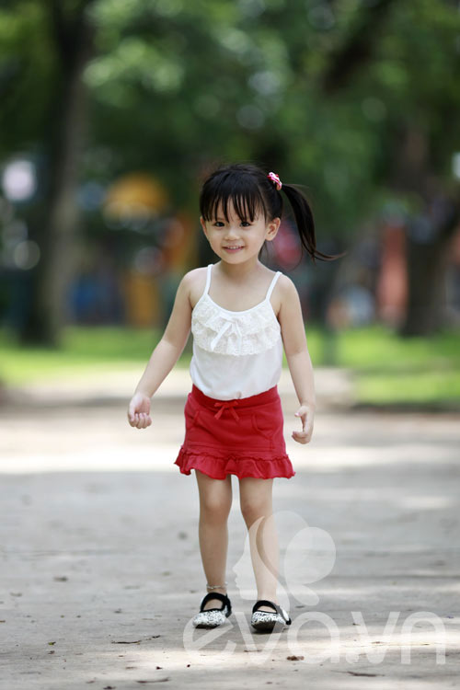


Dưới đường làng êm ả
Bé cũng hòa tiếng ca

Slide 6
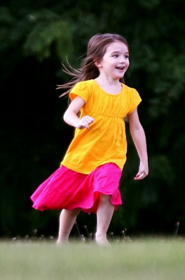
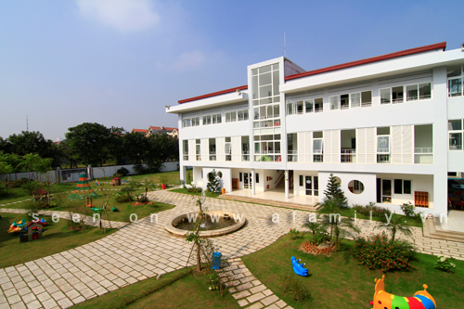


imes
Bé cũng vui như chim
Đang đến trường tới lớp

Slide 7

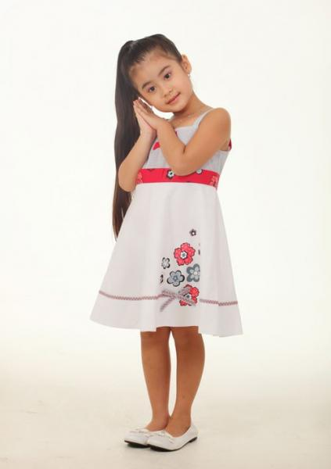


Bé và chim đều hát
Khúc hát yêu trường ta

Slide 8





GIẢNG GIẢI TRÍCH DẪN ĐÀM THOẠI

Slide 9


Trích.
Sáng sớm trên cây đa
Đàn chim hót vang ca
Dưới đường làng êm ả
Bé cũng hòa tiếng ca

Slide 10

Tác giả miêu tả cảnh sang sớm như thế nào?
sáng sớm trên cây đa
Đàn chim hót vang ca

Slide 11
Dưới con đường làng bạn nhỏ đã làm gì ?
Dưới đường làng êm ả
Bé cũng hòa tiếng ca

Slide 12


Trích.
Bé cũng vui như chim
Đang đến trường tới lớp
Bé và chim đều hát
Khúc hát yêu trường ta.

Slide 13
Lúc này bạn nhỏ đang cảm thấy như thế nào
Bé cũng vui như chim
Đang đến trường tới lớp

Slide 14

Cả chim và bạn nhỏ đã làm gì?
Bé và chim đều hát
Khúc hát yêu trường ta

Slide 15

GIẢI THÍCH TỪ KHÓ
Dưới đường làng “êm ả”
“Khúc” hát yêu trường ta

Slide 16


Cho cả lớp đọc
Cho các tổ đọc
Cho nhóm đọc
Cho cá nhân đọc

Slide 17


TRÒ CHƠI ĐỌC THƠ THEO TRANH

Slide 18






Sáng sớm trên cây đa
Đàn chim hót vang ca
Dưới đường làng êm ả
Bé cũng hòa tiếng ca
Bé cũng vui như chim
Đang đén trường tới lớp
Bé và chim đều hát
Khúc hát yêu trường ta

Slide 19
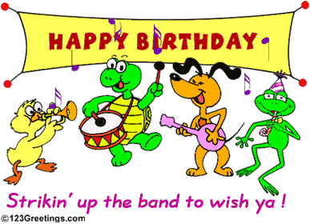
Hát
“ Vui đến trường”
Chúc các bé chăm ngoan học giỏi
Chào tạm biệt

